Slide 1


MASTER DATA SCIENCE & BIG DATA · 2025 – 2026
Application Web de Gestion
du Laboratoire LIAS
Faculté des Sciences Ben M'Sik, Université Hassan II de Casablanca
Réalisé par
Encadrant
AIT SI ALI Rachida
Pr. BELANGOUR Abdessamad

Slide 2

CONTEXTE
Un laboratoire, une gestion encore artisanale
Le laboratoire LIAS (Laboratoire d'Informatique et Applications Scientifiques) gère au quotidien ses membres, publications, événements et documents à l'aide d'outils dispersés : fichiers Excel, emails, documents Word.
Le constat
21
Aucune traçabilité complète des décisions et activités
Redondances et pertes d'informations fréquentes
modules fonctionnels définis dans le cahier des charges — à couvrir intégralement
Rapport d'activité annuel difficile à produire
Aucune mémoire institutionnelle centralisée
3
outils dispersés à remplacer : Excel, emails, documents Word
Application LIAS · Master DSBD 2025-2026
2

Slide 3





OBJECTIFS
Ce que l'application doit apporter au LIAS
Centraliser
Tracer
Capitaliser
L'ensemble des activités administratives et scientifiques du laboratoire
Toutes les décisions et activités de manière fiable et durable
La mémoire institutionnelle : documents, événements, décisions
Structurer
Automatiser
Collaborer
La gestion des membres, des équipes et des responsabilités
La production du rapport d'activité annuel obligatoire
Améliorer les échanges internes et les partenariats externes
Application LIAS · Master DSBD 2025-2026
3

Slide 4
Acteurs du système et niveaux d'accès
Rôle | Droits d'accès | Description
ADMIN | Accès complet + gestion système | Administrateur technique
DIRECTEUR | Accès complet + validation adhésions | Directeur du laboratoire
VICE_DIRECTEUR | Accès étendu | Vice-directeur en mandat
CHEF_EQUIPE | Gestion équipe + PV | Responsable d'équipe
ASSOCIE | Consultation limitée | Collaborateur externe
DOCTORANT | Publications uniquement | Doctorant rattaché
4

Slide 5

PÉRIMÈTRE FONCTIONNEL
21 modules regroupés en 4 grandes familles
Membres & gouvernance
Activité scientifique
Administratif
Transverse
Profils, adhésions, rôles, mandats, historique
Publications, événements, équipes, calendrier
Documents, conventions, matériel, PV, rapport annuel
Recherche globale, notifications, messagerie interne
Application LIAS · Master DSBD 2025-2026
5

Slide 6





CONCEPTION
Architecture three-tier de l'application
PRÉSENTATION
API REST
MÉTIER
DONNÉES
React 18 + Vite
Spring Boot 3.5
Spring Services + JPA
PostgreSQL 17
Port 5173
Port 8081
Port 5432
Interface utilisateur SPA
Contrôleurs REST sécurisés par JWT
Logique applicative et transactions
Persistance — base lias_db
Application LIAS · Master DSBD 2025-2026
6

Slide 7
RÉALISATION
Technologies utilisées
Backend
Frontend
Technologie | Rôle
Java 21 LTS | Langage principal
Spring Boot 3.5 | Framework applicatif
Spring Security 6.x | Authentification
Hibernate 6.x | ORM
PostgreSQL 17 | Base de données
JWT 0.11.5 | Tokens d'authentification
Maven 3.9 | Gestion des dépendances
Technologie | Rôle
React 18 | Framework UI SPA
Vite 5.x | Build tool
React Router v6 | Navigation SPA
Axios 1.x | Client HTTP
Environnement de développement
OS : Windows 11 / Ubuntu 24
IDE : IntelliJ IDEA 2024 · VS Code 1.90+
pgAdmin 4 · Git + GitHub
Build : Maven 3.9 · Vite 5.x + npm
Application LIAS · Master DSBD 2025-2026
8

Slide 8
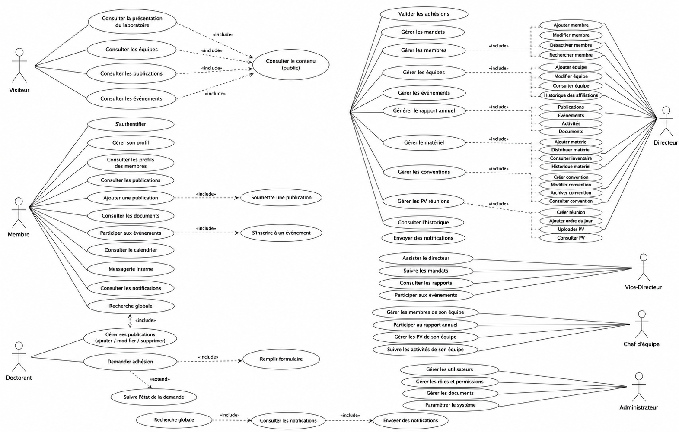
Analyse UML
Diagramme de Cas d'Utilisation

Slide 9
Modèle de données — entités principales
01
02
03
04
05
Membres & Profils
Gouvernance & Mandats
Demandes d'adhésion
Équipes de recherche
Publications scientifiques
06
07
08
09
10
Événements scientifiques
Archivage documentaire
Rapport annuel
Gestion du matériel
Conventions & Collabs
11
12
13
14
15
Procès-verbaux (PV)
Communication interne
Recherche globale
Calendrier
Notifications
16
17
18
19
20
Messages
Historique
Paramètres
Admin système
Rapport PDF
21
Tableaux de bord
Notes:
Tous les 21 modules du cahier des charges de Pr. BELANGOUR Abdessamad ont été implémentés.

Slide 10
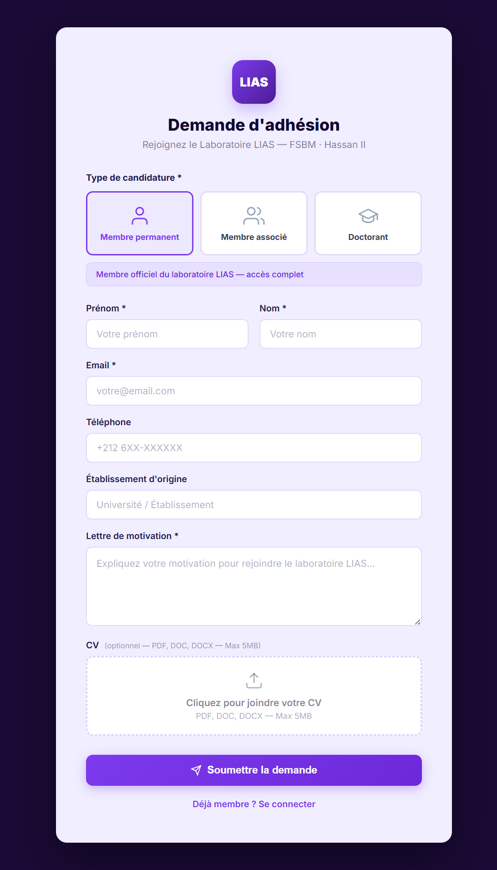


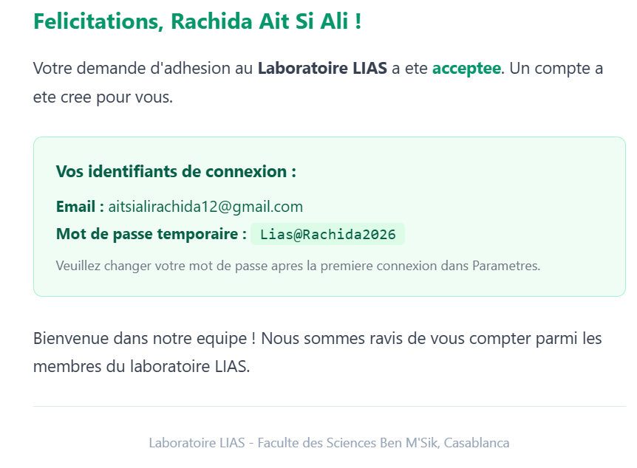


SCÉNARIO CLÉ
Gestion d'une demande d'adhésion
1
2
Soumission
Notification
Le candidat remplit le formulaire en ligne (CV, motivation, type)
Le Directeur en mandat reçoit la demande en attente
4
3
Confirmation
Décision
Email automatique + création du compte si accepté
Acceptation ou refus, exclusivement par le Directeur
10

Slide 11
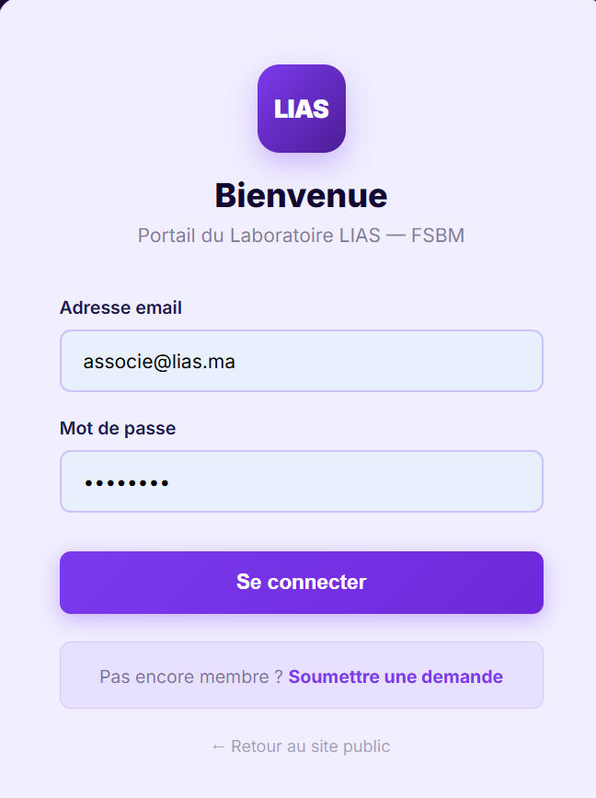
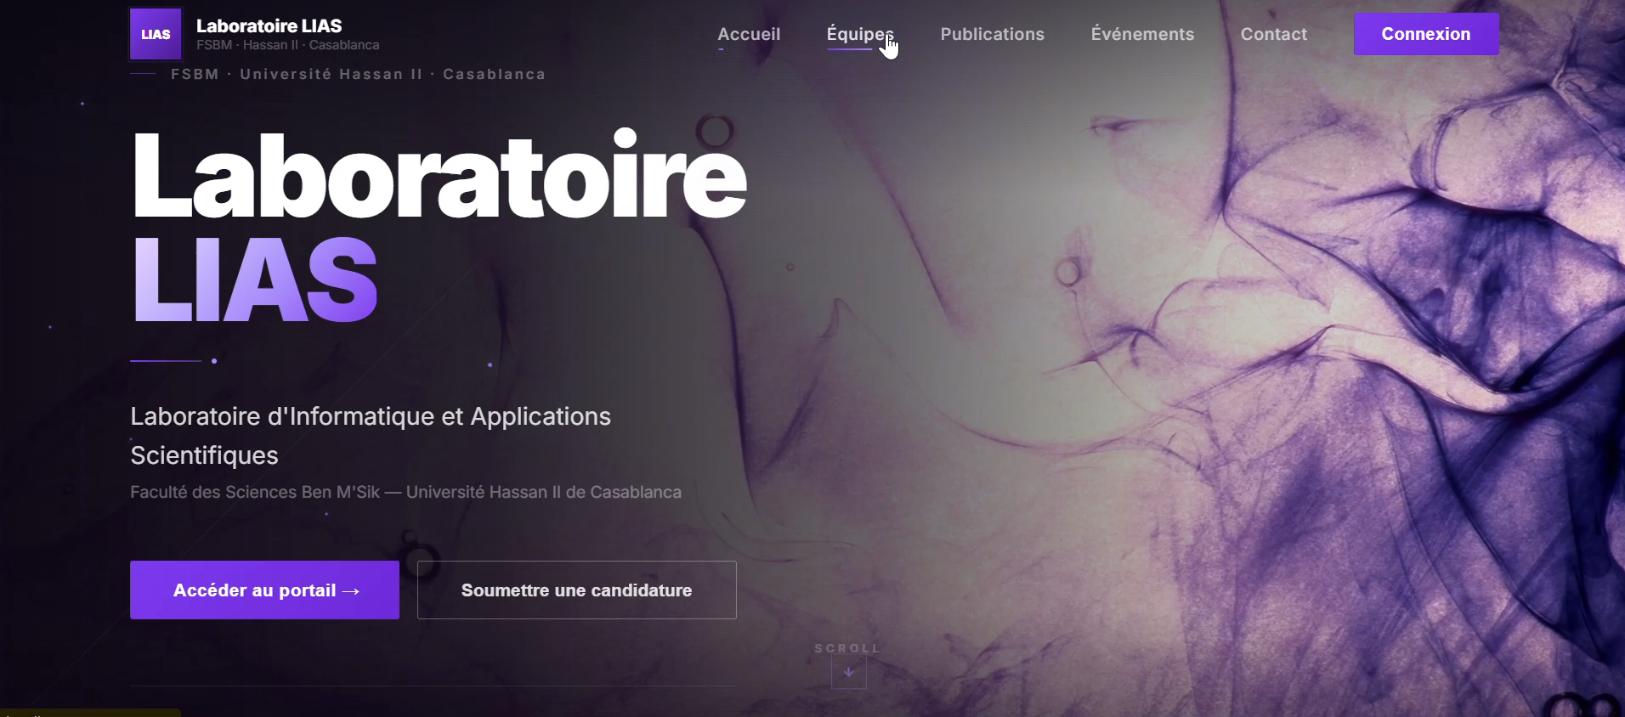
MODULES
Page d’Acceuil
Login
Laboratoire
LIAS
Accéder au portail
Se connecter

Slide 12
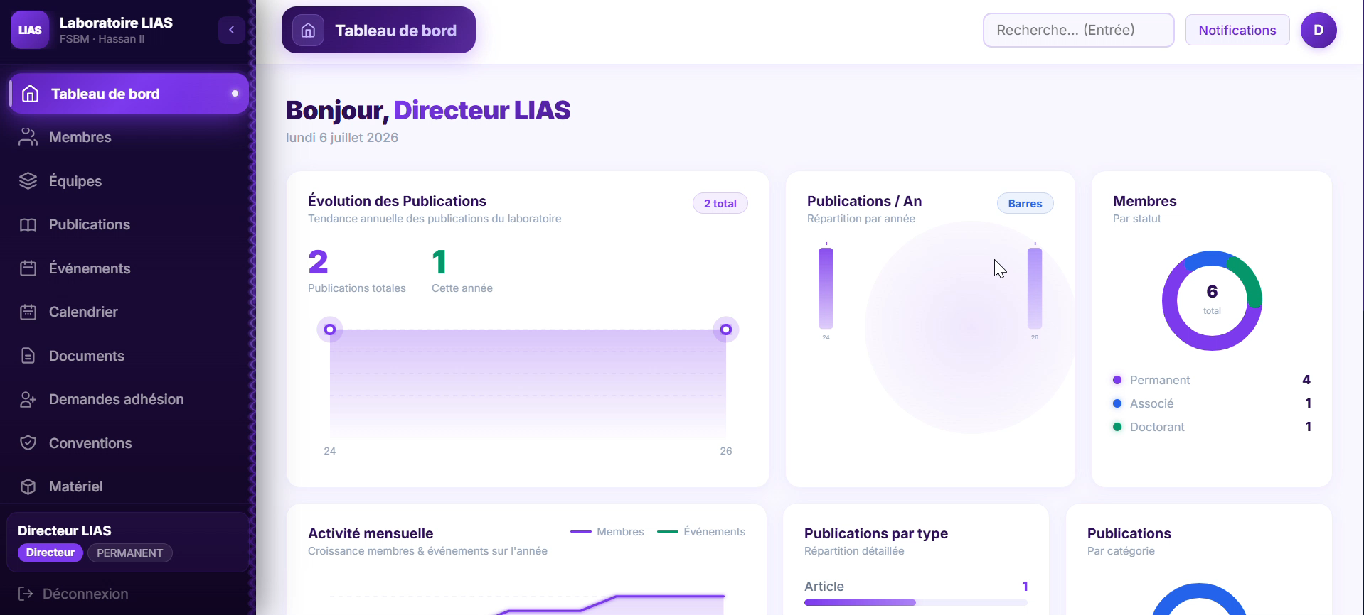
MODULES
Tableau de bord

Slide 13
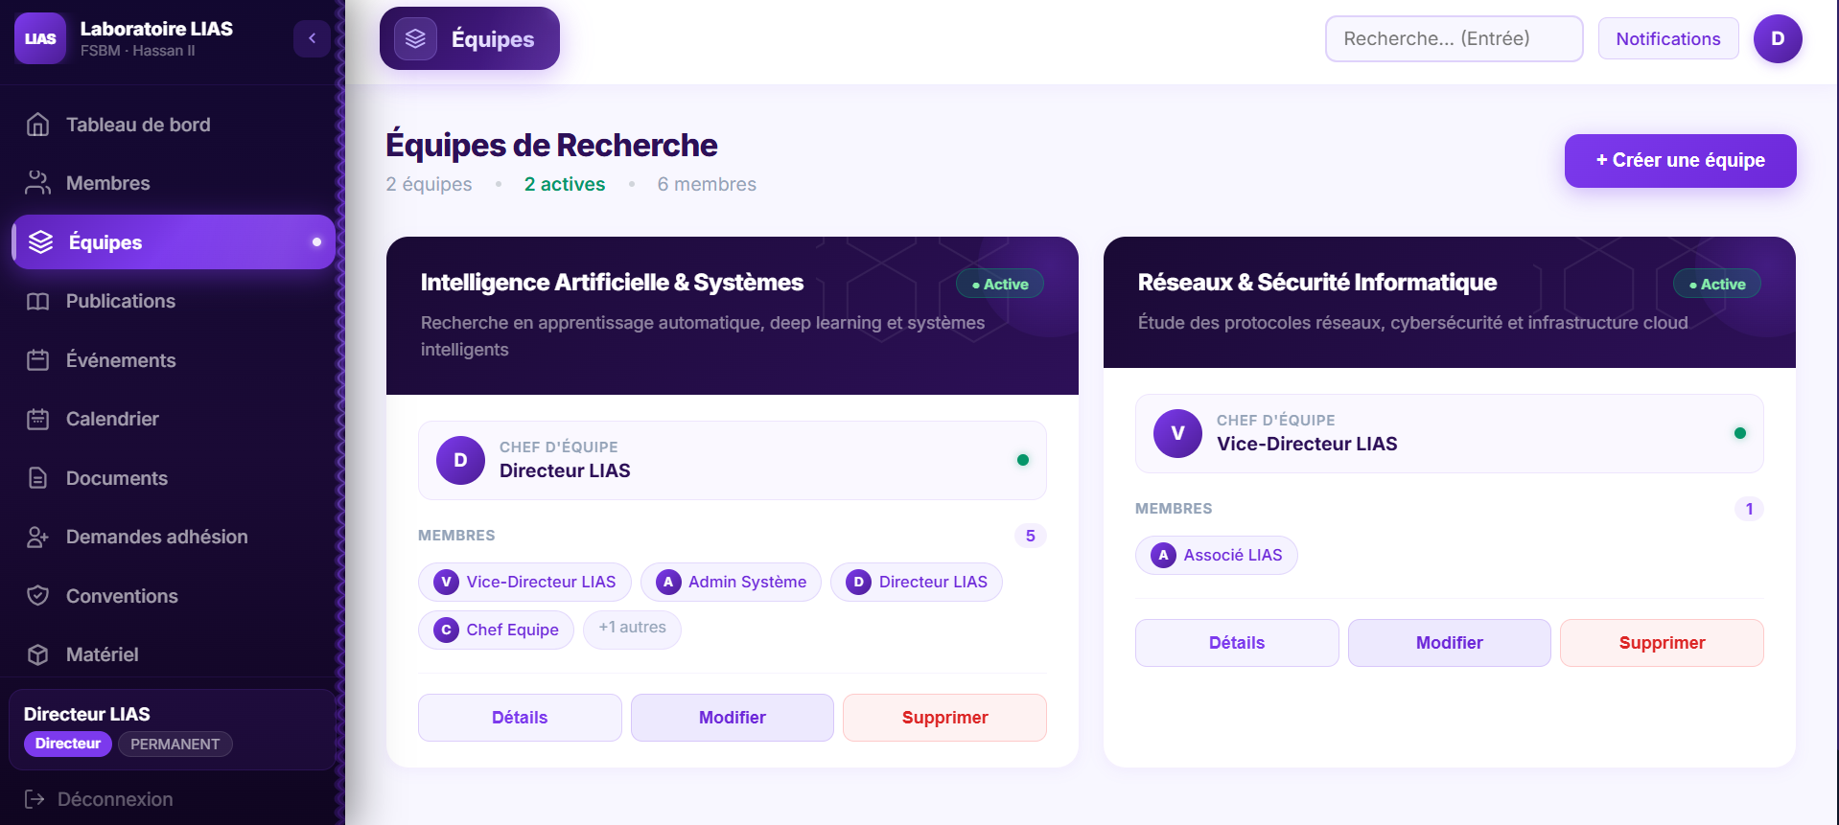
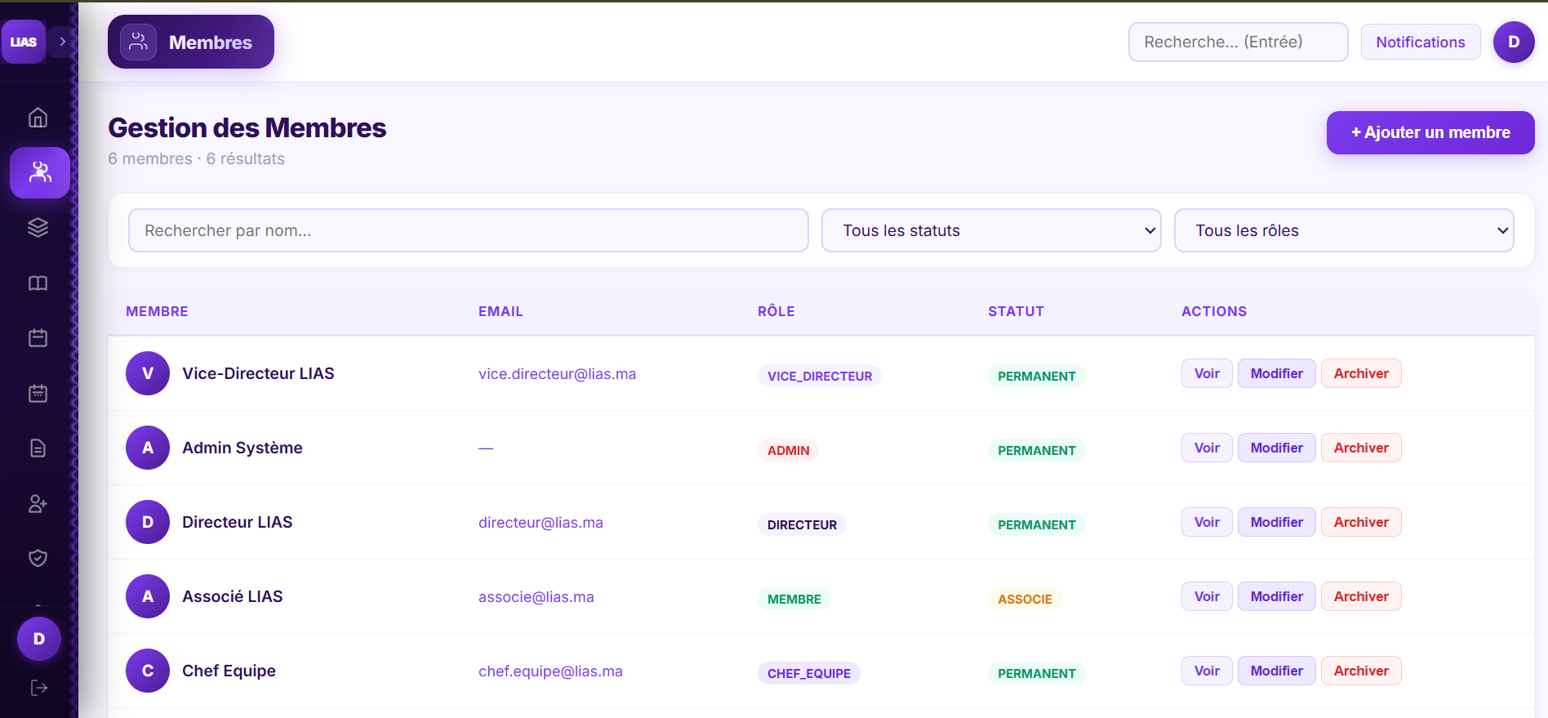

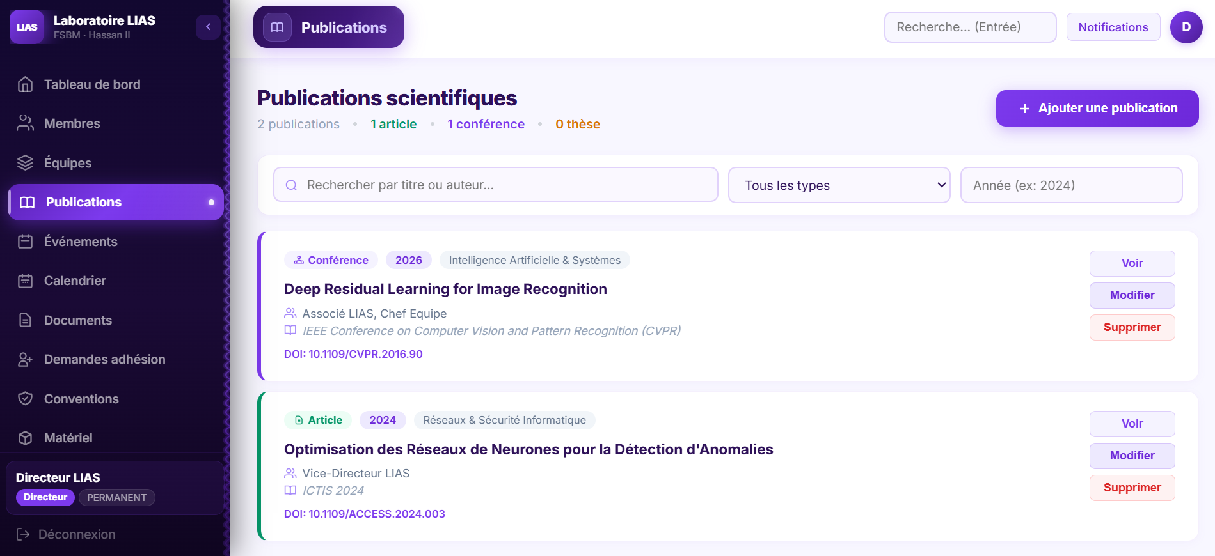
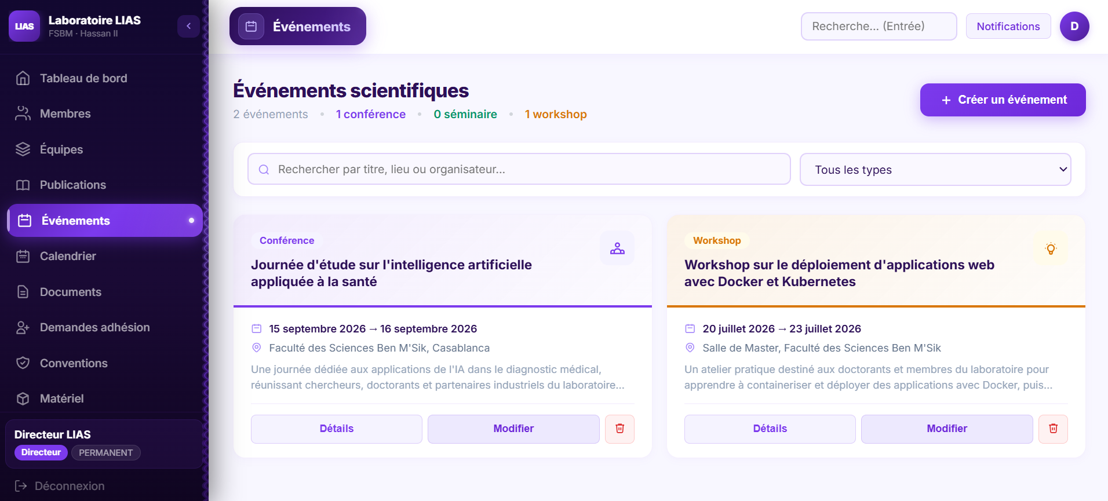
MODULES
Membres, équipes & activité scientifique
Profil complet, historisation automatique des changements, filtres combinés
Organisation en équipes de recherche avec chef désigné
Membres
Équipes
Articles, actes de conférences, thèses — classés par auteur, année, équipe
Conférences, séminaires, workshops avec participants et documents
Publications
Événements
12

Slide 14
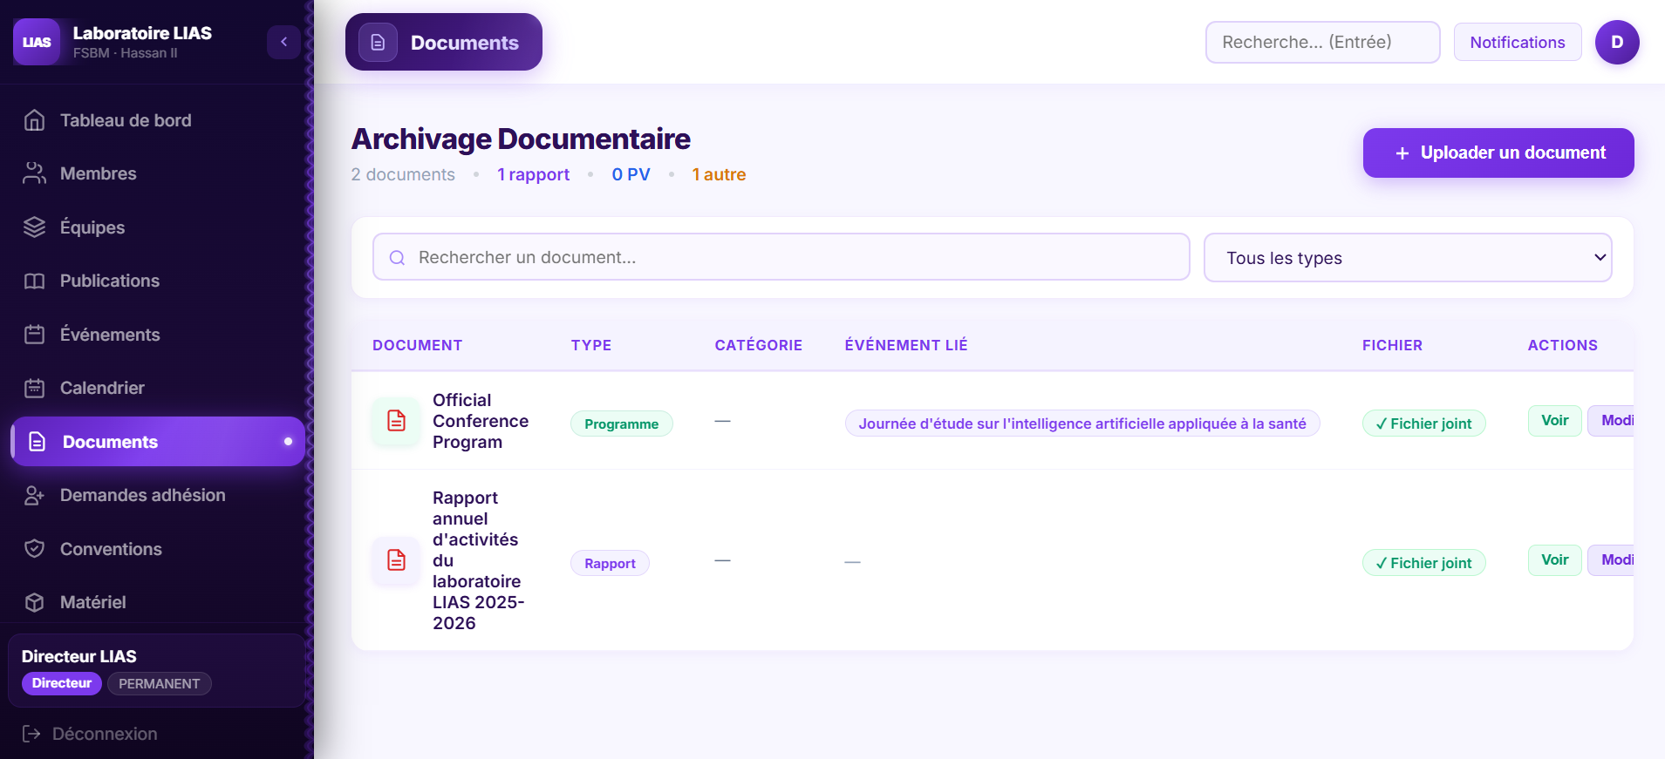
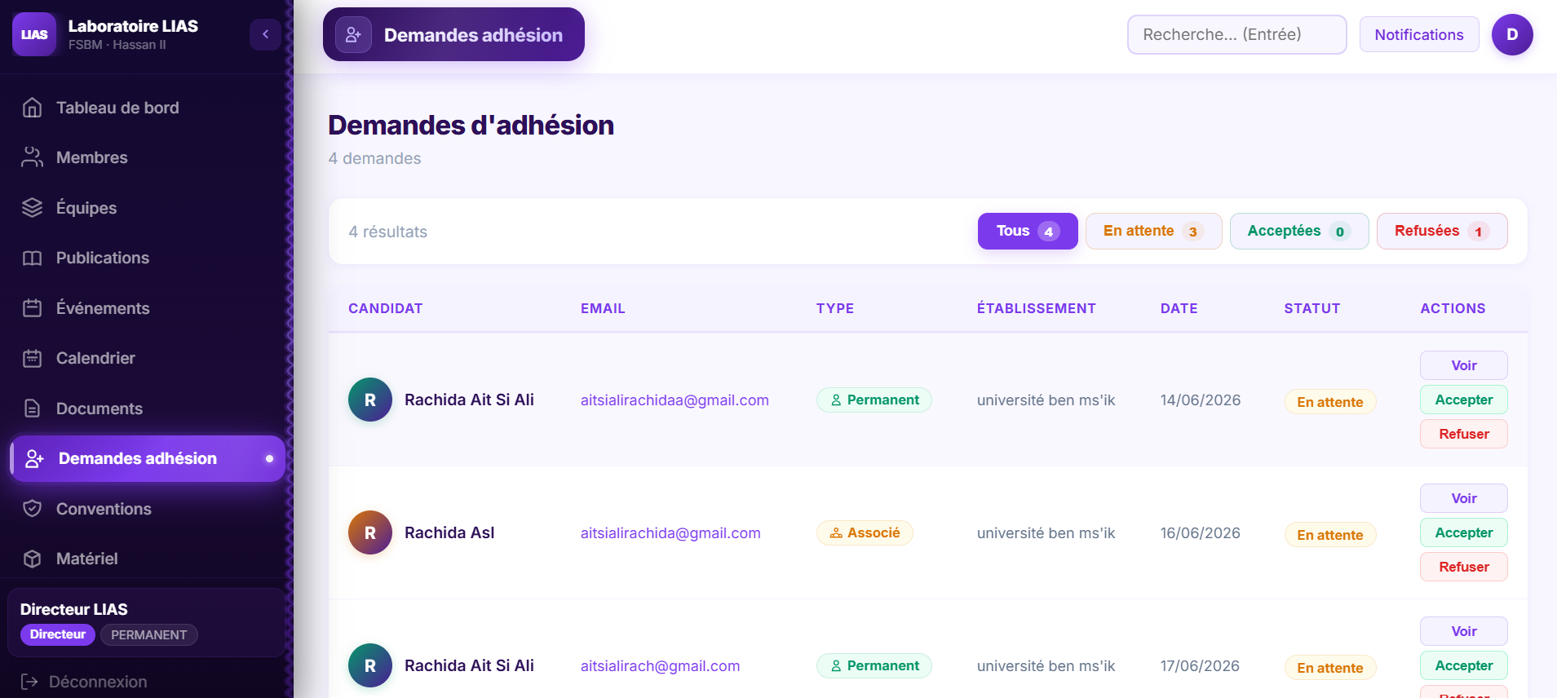


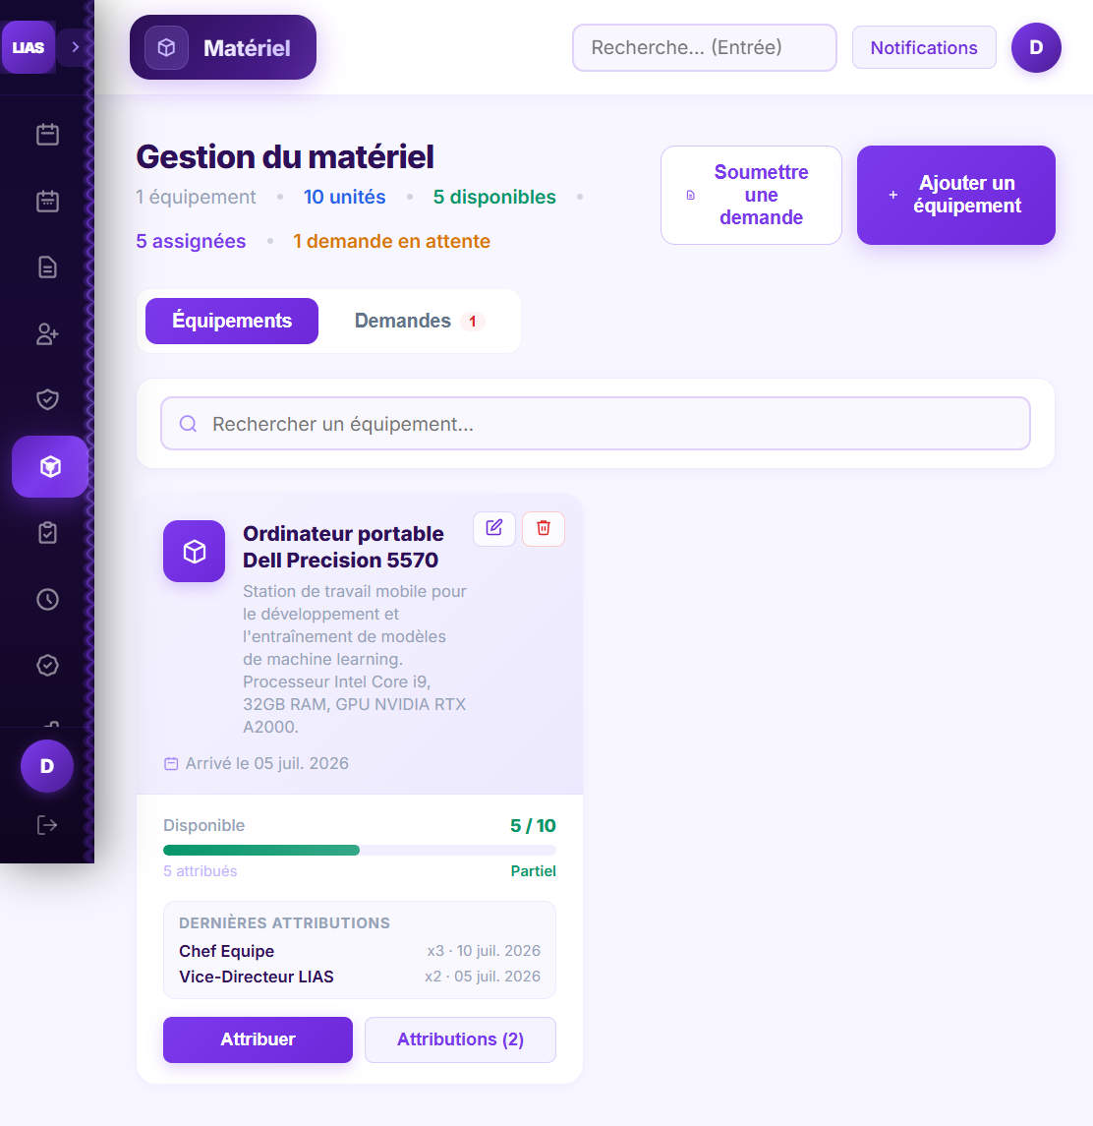
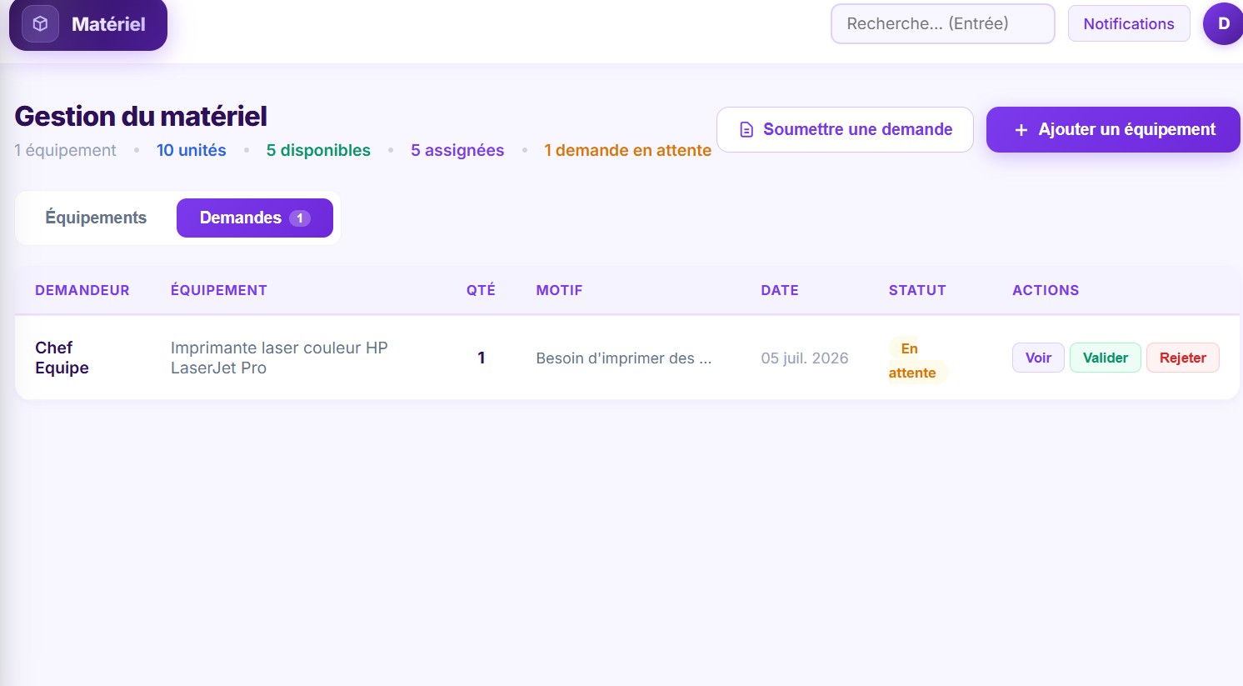
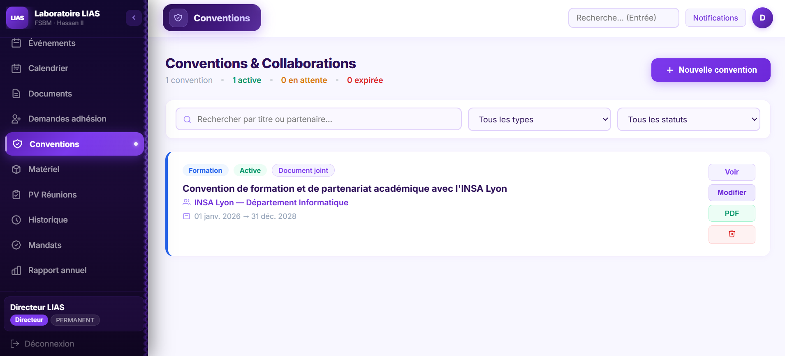
Documents, adhésions, conventions & matériel
Archivage centralisé, upload glisser-déposer, filtres par type
Workflow réservé au Directeur, création automatique du compte
Documents
Adhésions
Suivi des équipements, distribution, historique des attributions
Suivi des partenariats, alertes d'expiration à 30 jours
Matériel
Conventions
12

Slide 15

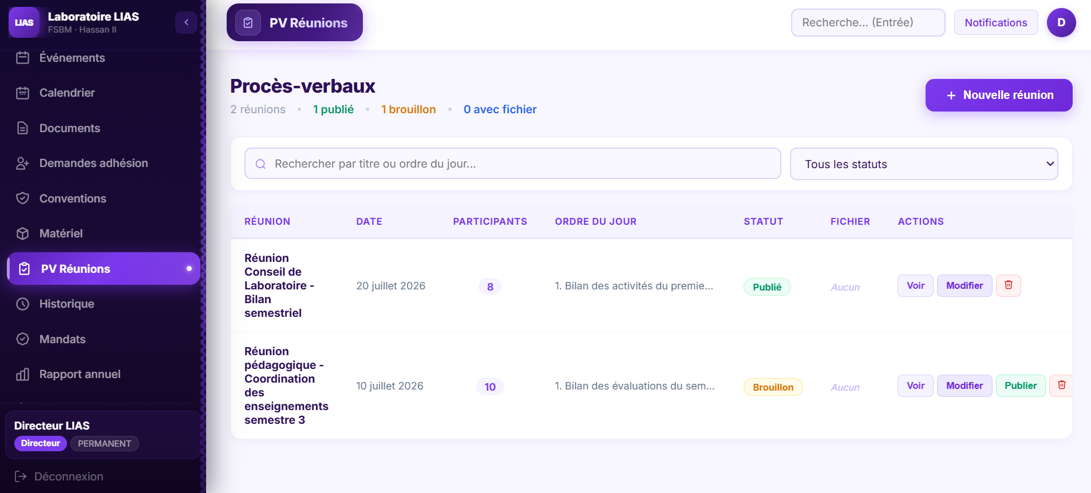
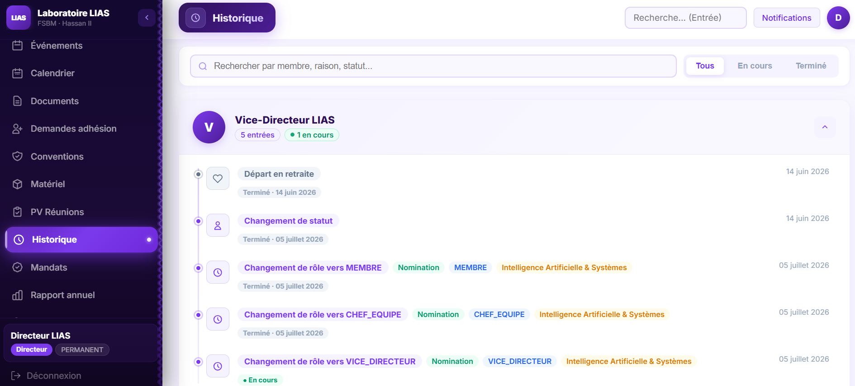

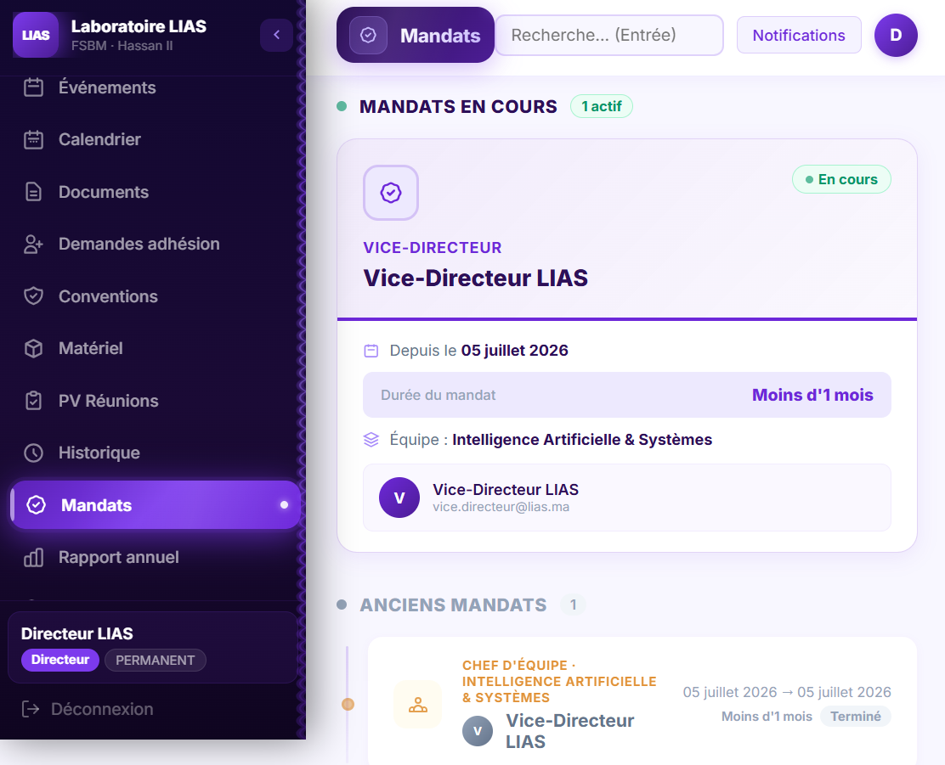
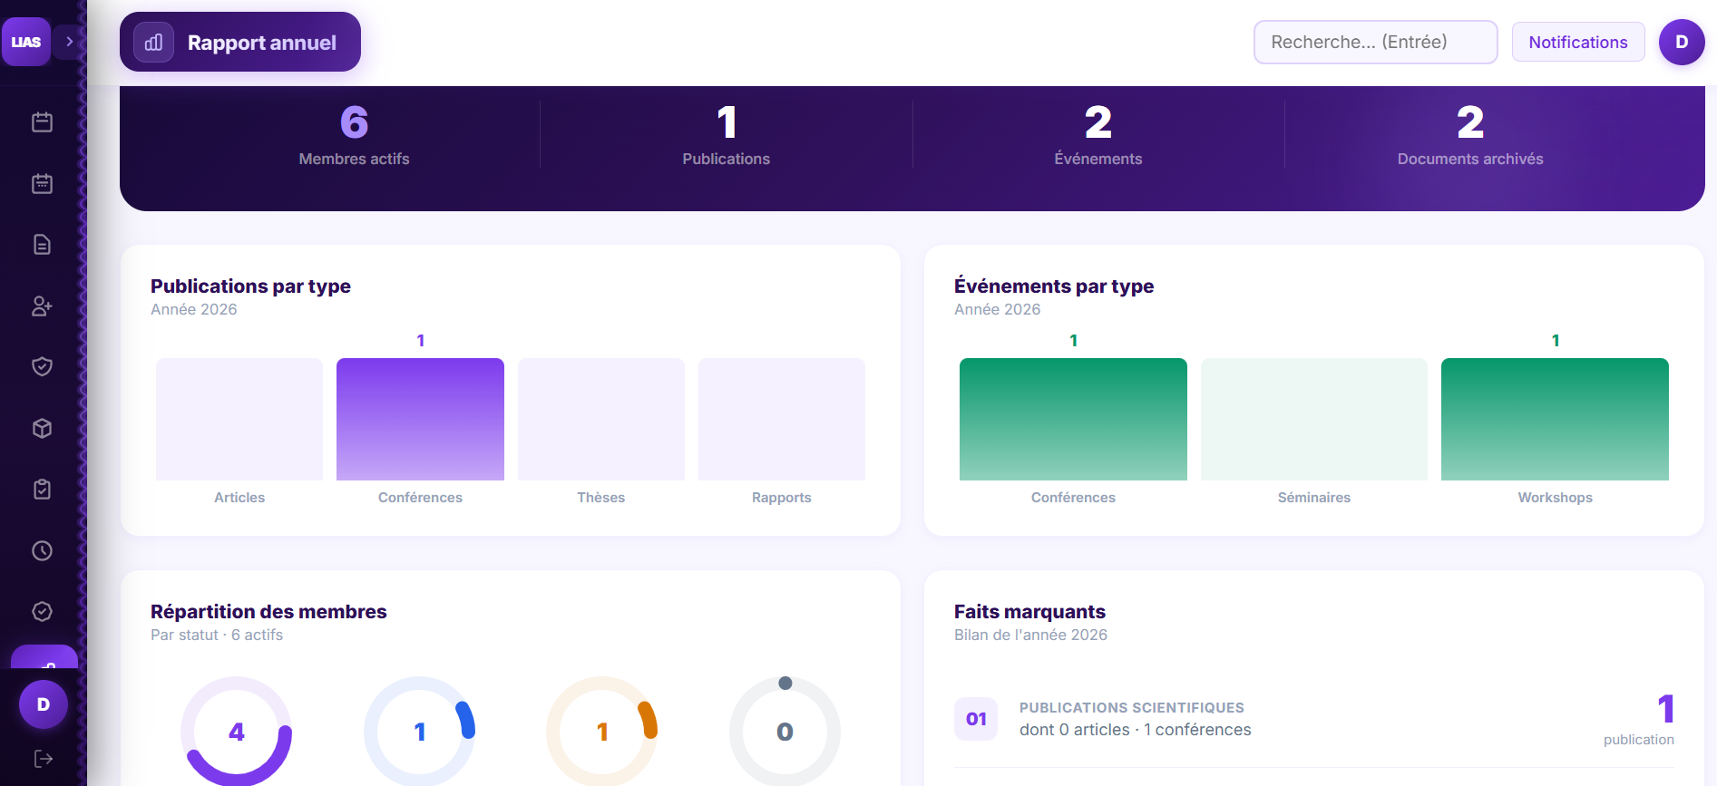
MODULES
Gouvernance, traçabilité & pilotage
Ordre du jour, upload PDF/DOC, archivage complet
Traçabilité totale — aucune donnée supprimée définitivement
PV Réunions
Historique
Périodes de gouvernance Directeur, Vice-directeur, Chefs d'équipe
Génération automatique, agrégation publications/événements, export PDF
Mandats
Rapport annuel
12

Slide 16

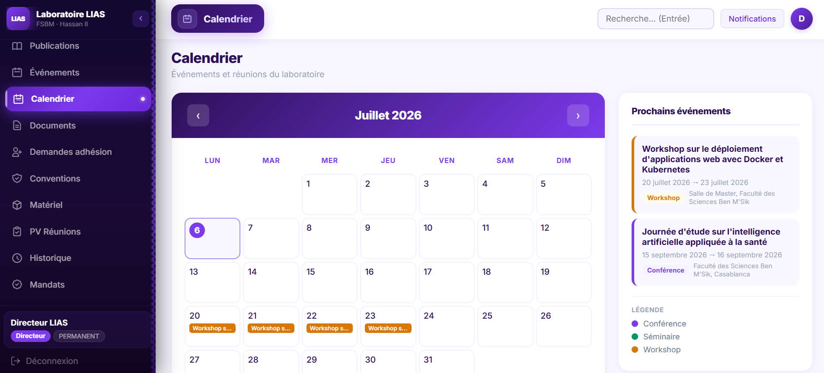
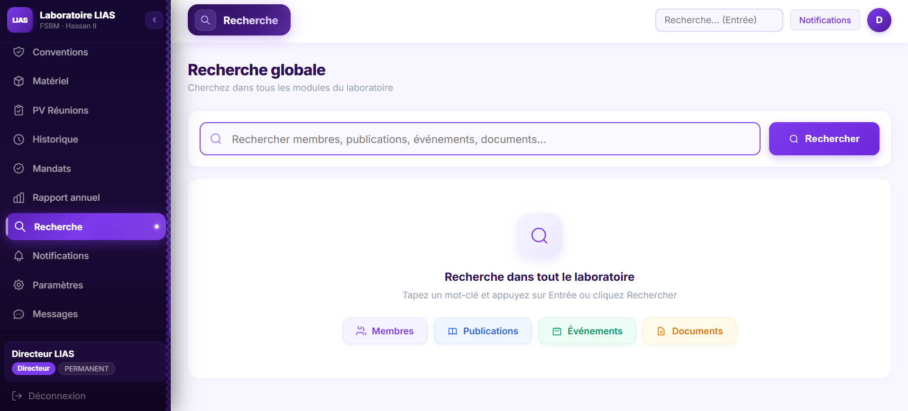
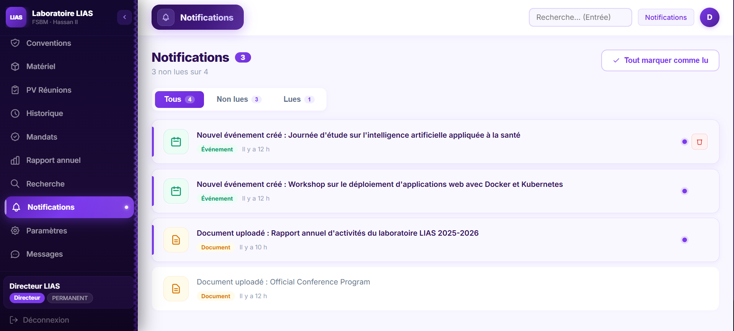
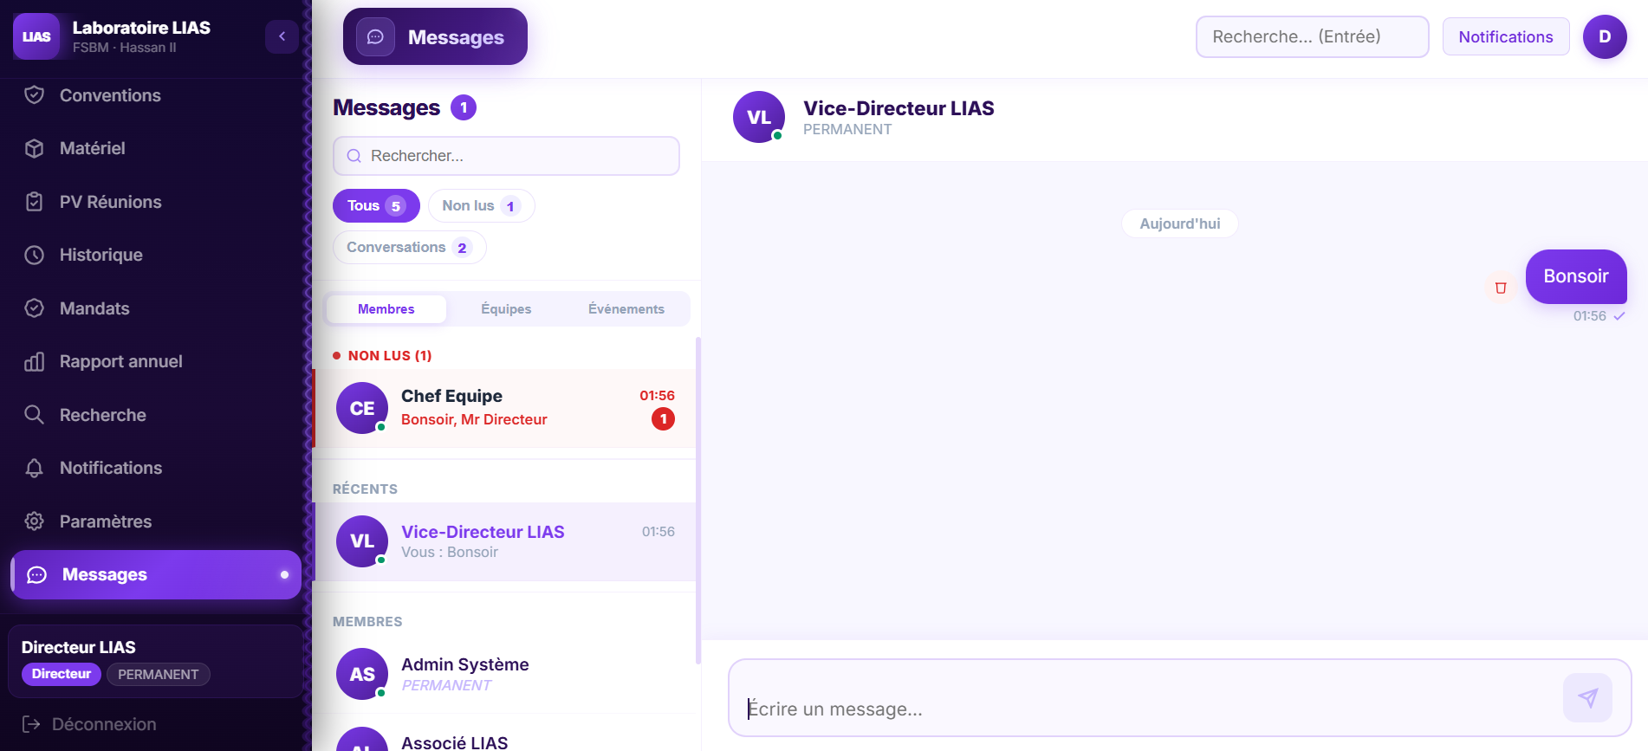
MODULES
Fonctionnalités transverses
Vue mensuelle des événements, navigation temporelle, codes couleur
Interrogation simultanée : membres, publications, événements, documents
Recherche globale
Calendrier
Alertes automatiques : événements, décisions d'adhésion, actions clés
Échanges directs entre membres et discussions par équipe
Notifications
Messagerie
12

Slide 17

BILAN
Une plateforme complète, prête à évoluer
L'application LIAS répond intégralement aux 21 modules du cahier des charges, avec une architecture full-stack moderne et sécurisée par JWT.
Compétences mobilisées
Perspectives d'amélioration
Conception UML (cas d'utilisation, classes, séquence)
Déploiement cloud (Docker, Kubernetes)
Développement backend Java / Spring Boot
Application mobile (React Native)
Développement frontend React
Intégration vidéoconférence pour réunions virtuelles
Synchronisation avec Scopus et HAL
Sécurité JWT & Spring Security
Export normalisé pour CNRST et MESRSFC
Gestion de base de données PostgreSQL
Application LIAS · Master DSBD 2025-2026
16

Slide 18
Merci de votre attention
Questions & discussion
Application LIAS · AIT SI ALI Rachida · Encadrant : Pr. BELANGOUR Abdessamad

